Slide 1
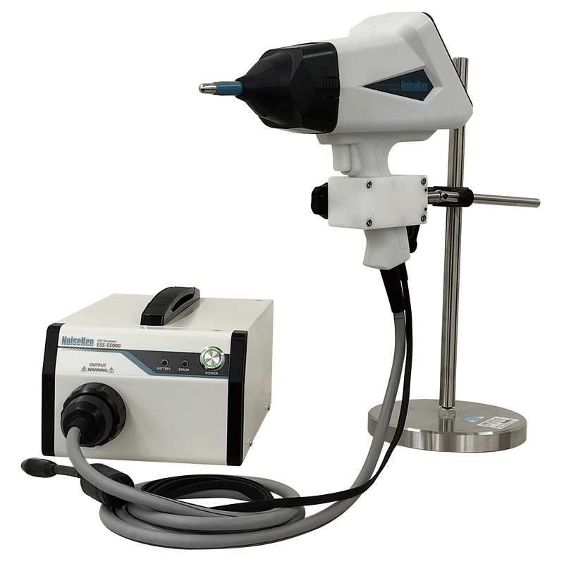
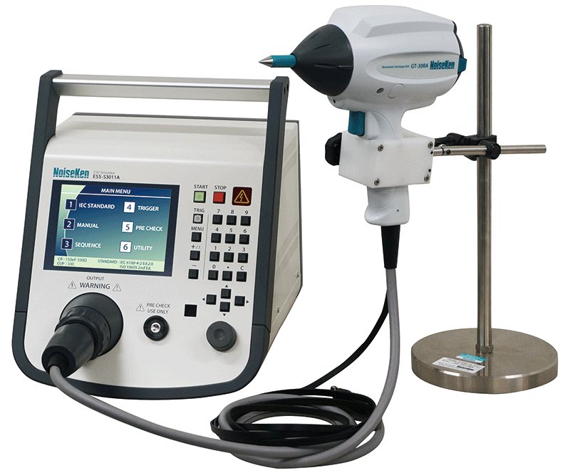

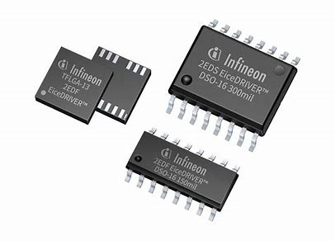
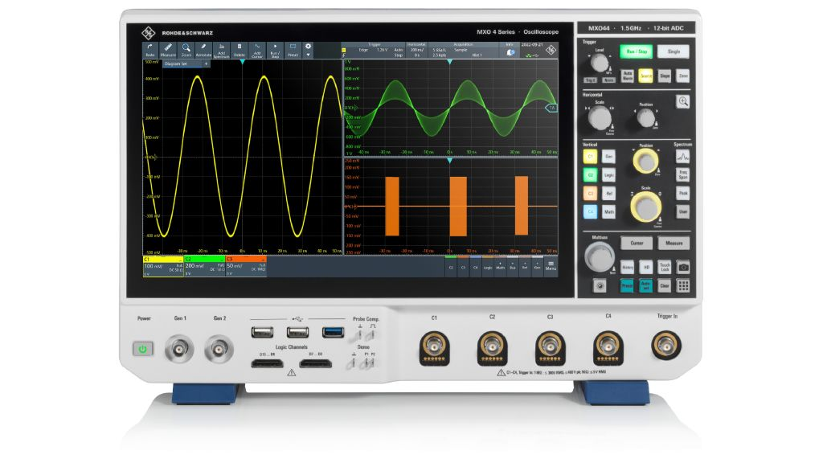
【試験器提案】部品メーカーなどでのESD試験器の使われ方
セットメーカーとは異なり、部品メーカーではESD試験時に
オシロスコープ等で波形取得を実施するケースがあります。
その際に静電気試験器の設定と印加。測定器側の波形取得操作が必要となるため、煩雑な作業となります。
そのため、お客さま側にてプログラムを組みESD試験器の制御と測定器側の制御を行うことがあるため、
上位機種での提案が有効となります。
弊社ではESS-S3011AやESS-PS1など外部インターフェースをもっている試験器について、
コマンド公開を行っています。
印加条件
放電指示
プログラム制御
パルス出力
トリガー指示
データ保存
波形取得

